Slide 1
数理逻辑与图论第2次习题课
内容：第6、7章，第9次作业除外

Slide 2
6.1-11
对称：简单图无向性，有{u, v} = {v, u}
反自反：简单图无环，故没有uRu

Slide 3
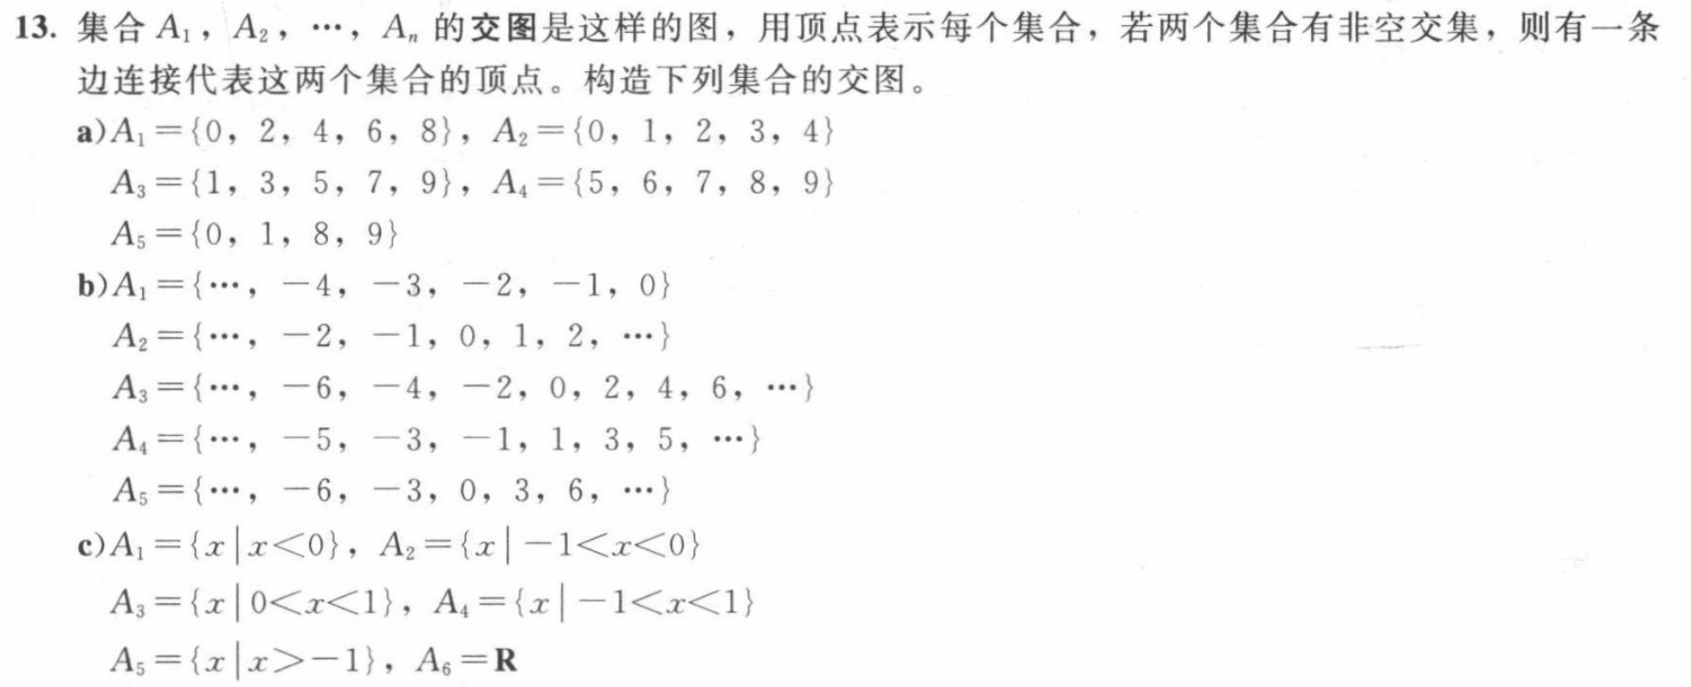
6.1-13 板书

Slide 4
6.1-29
有向
无多重边
有环（自己知道自己名字）

Slide 5
6.2-5
总deg = 75, 为奇数，不存在。

Slide 6
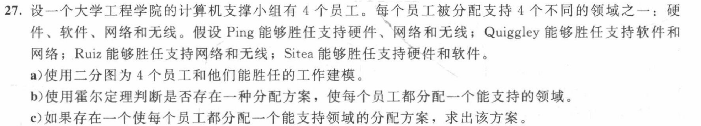
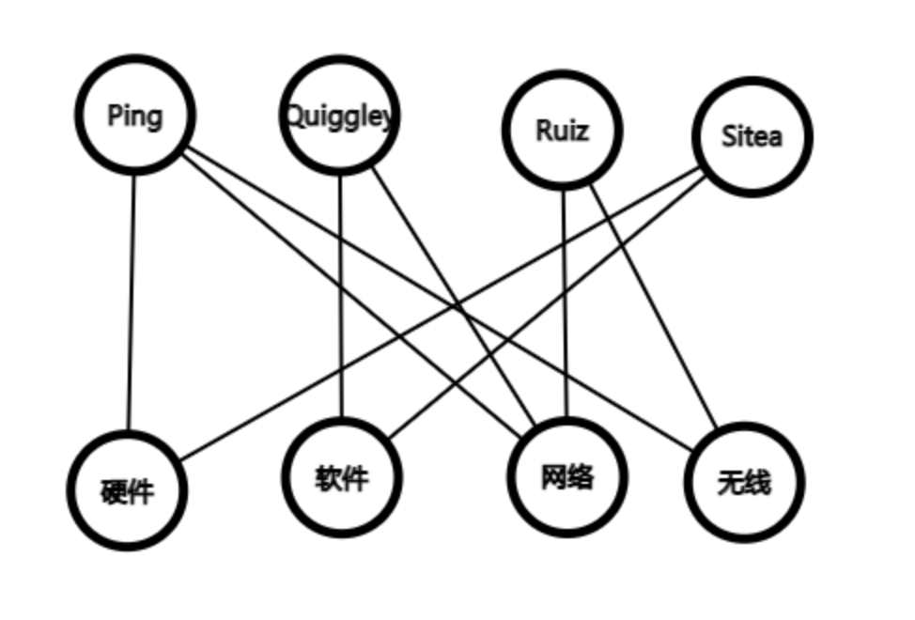
6.2-27
b. ∣N(A)∣≥∣A∣ A 只有 1 个元素：显然 A 只有 2 个元素：∣N(A)∣≥3>2=∣A∣ A 有 3 个元素时任意领域都有 2 个人精通 |N(A)∣=4>3=∣A∣ A 有 4 个元素时，∣N(A)∣=4>≥∣A∣ 存在
c. {Ping,网络},{Quiggley,软件},{Ruiz,无线},{Sitea,硬件}

Slide 7
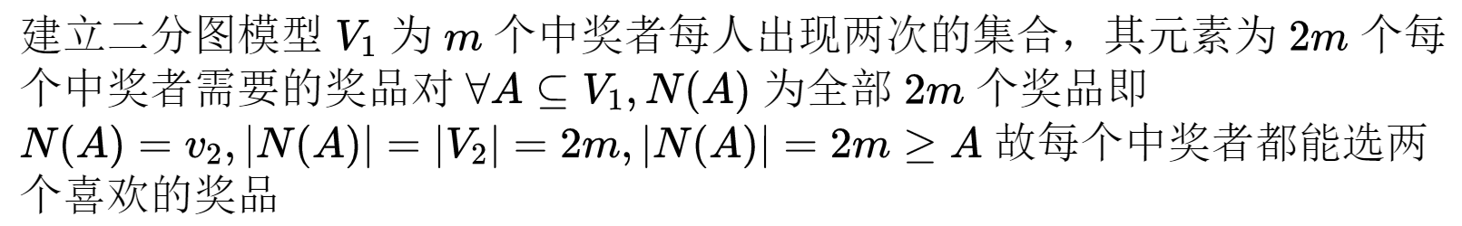
6.2-33

Slide 8
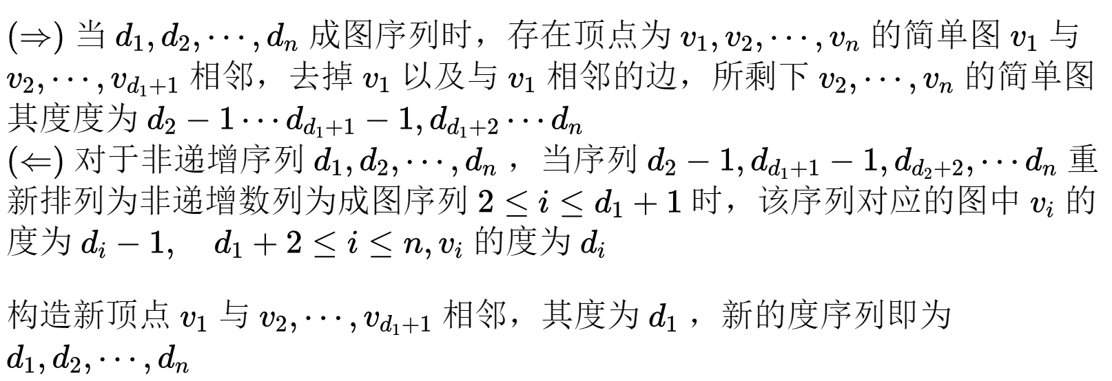
6.2-47

Slide 9
6.2-51 板书
7？17？ K3​ 指的是一个包含三个顶点的完全图，其中每一对顶点之间都有一条无向边相连。
只有一个顶点的子图。1
有两个顶点的子图（可能有边，也可能没有边）。2
有三个顶点的子图（包括 K3​ 本身以及通过移除一条或两条边得到的子图）。4

Slide 10
6.2-63
V个顶点完全图 边数 n(n-1)/2
故补图有边数：n(n-1)/2-e
阶乘×

Slide 11
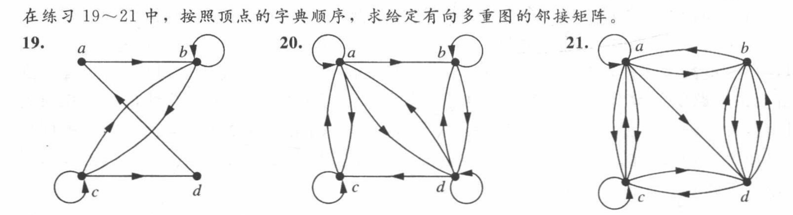
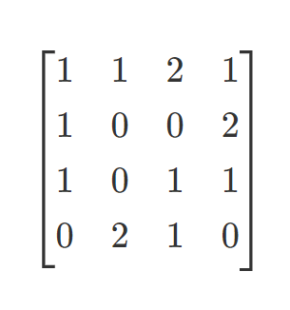
6.3-21

Slide 12
6.3-33
1. 无向图的邻接矩阵: 在无向图的邻接矩阵中，每个元素 aij​ 表示顶点 i 和顶点 j 之间是否有边）
该顶点的度数。
2. 有向图的邻接矩阵: 在有向图的邻接矩阵中，元素 aij​ 表示从顶点i 到顶点 j 是否有有向边。在这种情况下，矩阵不一定是对称的。对于有向图：
一列中的元素之和表示与该列对应的顶点的入度
一行中的元素之和表示与该行对应的顶点的出度

Slide 13
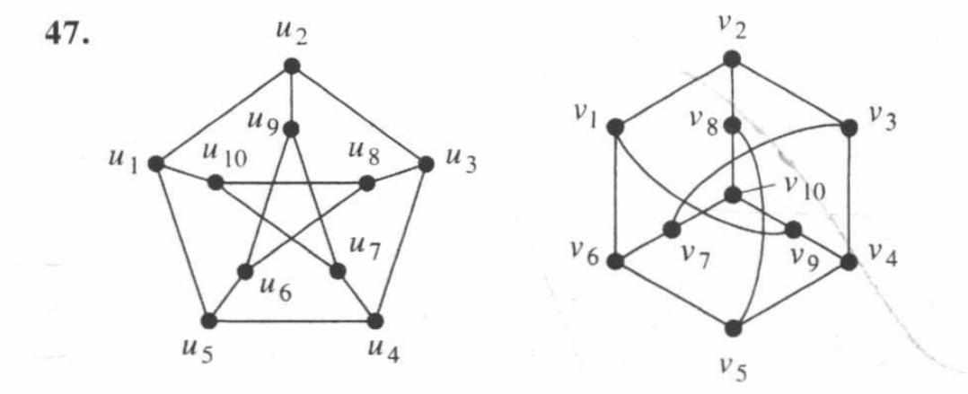
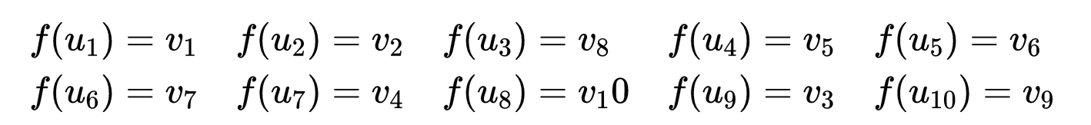
6.3-47

Slide 14
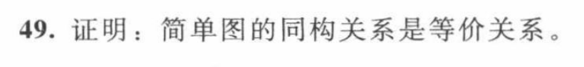
6.3-49
自反性：一个图与自身同构
对称性：G与H同构，即存在f为G到H的一一对应
⇒满足相邻关系不变， f −1从H到G也保持关系不变
⇒ H与G同构，即同构关系是对称的
传递性：G与H同构，H与I同构，即有f，g分别保证相邻关系不变
⇒ f，g满足G到I一一对应且保持相邻关系不变
⇒ G与I同构，得到同构关系是传递的

Slide 15
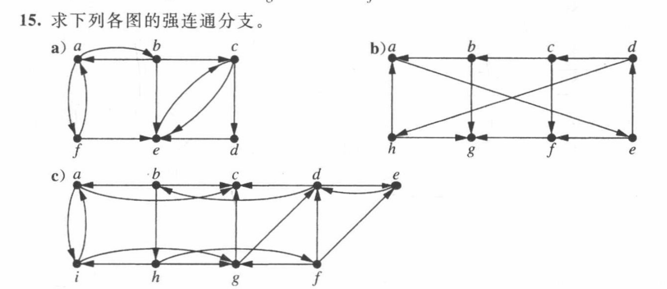
6.4-15
按定义即可
a) a,b,f}{c,d,e}
b) {a,b,c,d,e,h}{g}{f}
b) c}{b,d,f,h,e,g,a,i}

Slide 16
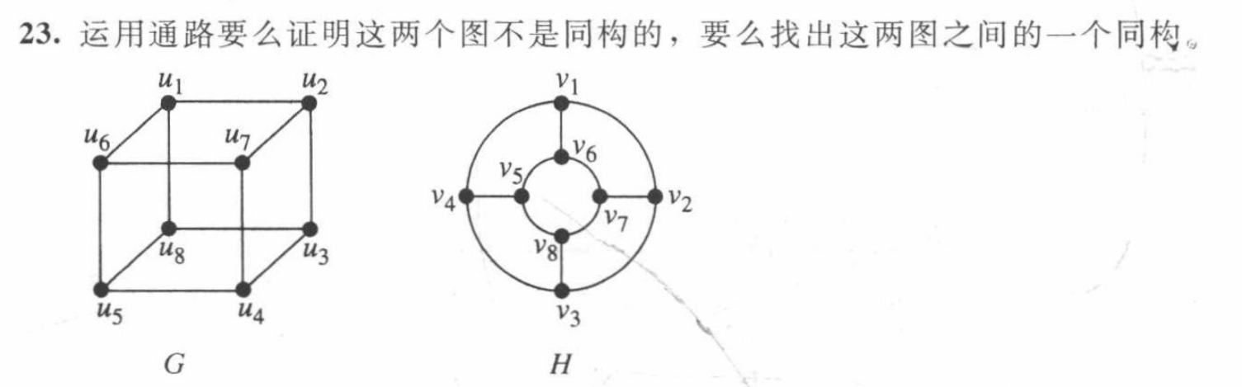
6.4-23
是同构的：
f(ui​)=vi​(i=1,2,3,5,6,7)
f(u4​)=v8​ f(u8​)=v4​

Slide 17
6.4-37
反证：
假设 G 中至多有一个点不是割点 定义顶点之间距离为 G 中 u,v 的最短通路长度 设 d(s,t) 为 G 中最大距离，s,t 中有 1~2 个割点 假设 s 为割点，则去掉 s 及其关联的边得到两个联通子图，记作 G1​,G2​ 设 G1​ 中包含 t. 则对 G2​ 中任一点w, d(w,t) 对应的道路必然包含 s, d(w,t)=d(w,s)+d(s,t)>d(s,t) 矛盾

Slide 18
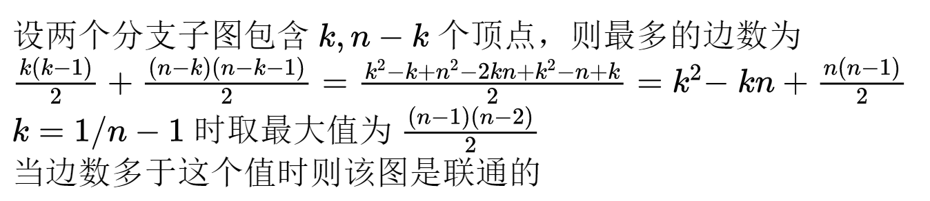
6.4-45

Slide 19
6.4-47 板书
A. 2 —— 1
B. 3 —— 2
C. 4 —— 6
D. 5 —— 21
不重不漏

Slide 20
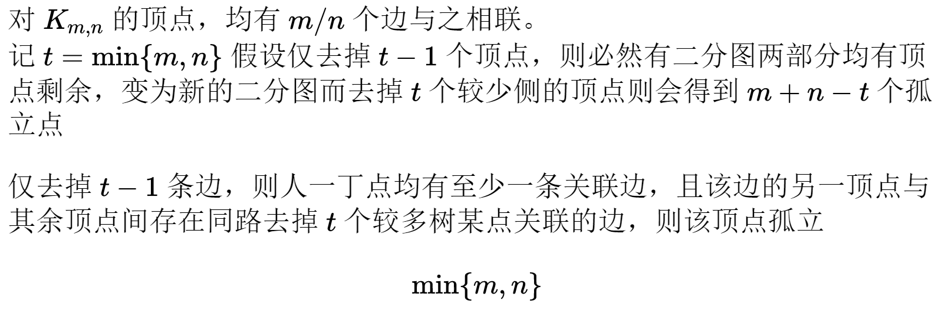
6.4-53

Slide 21
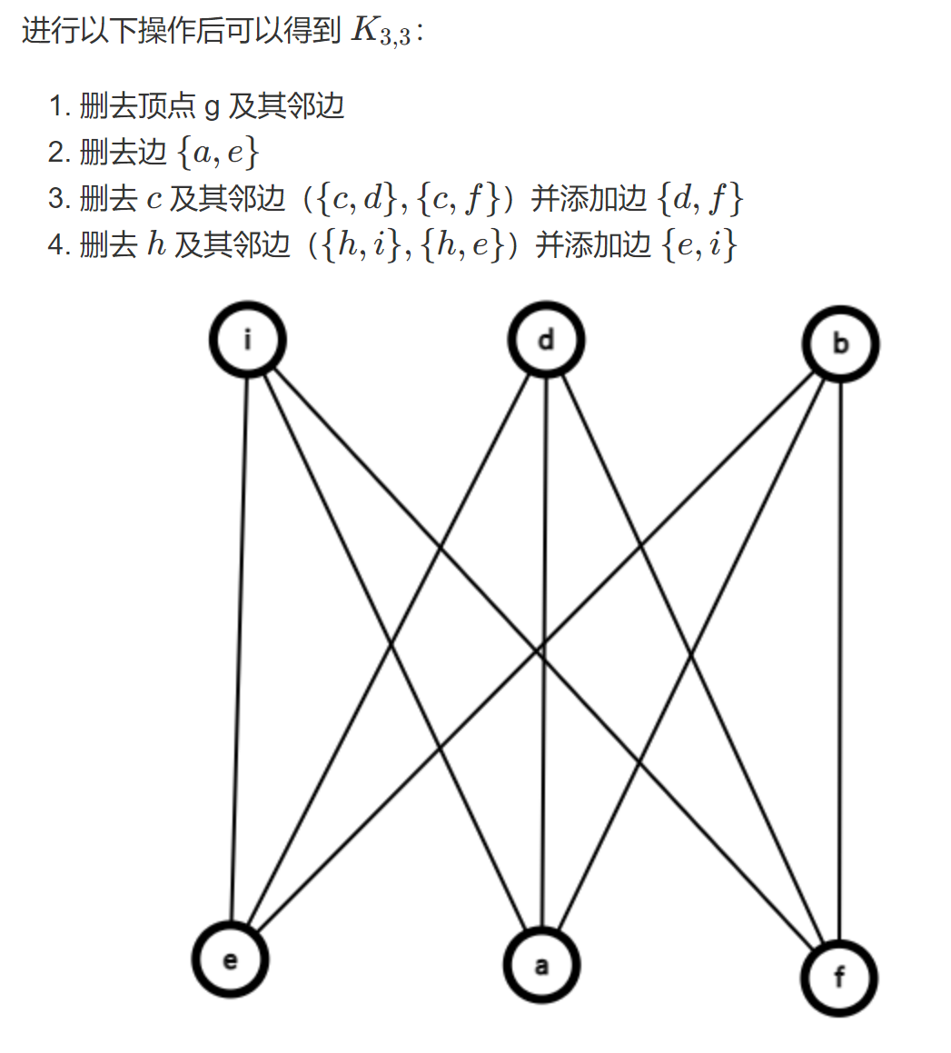
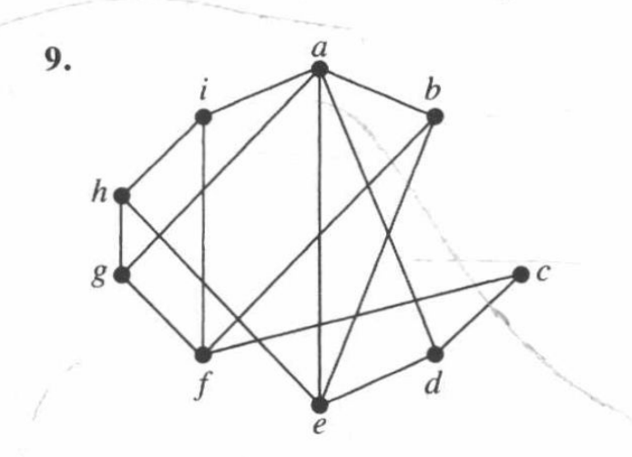
6.7-9
判断是否平面图

Slide 22
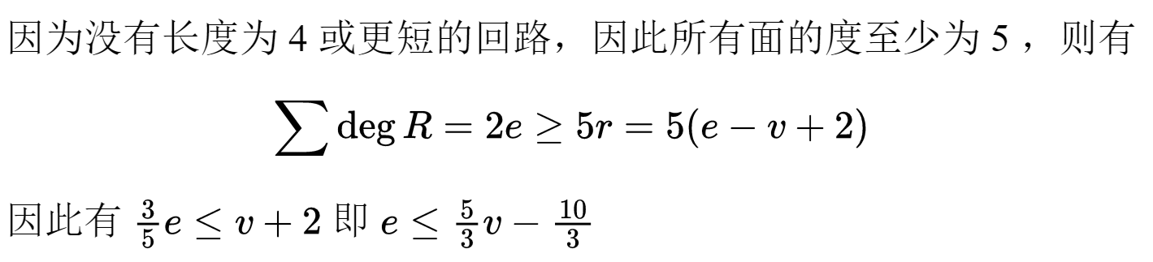
6.7-17

Slide 23
6.7-19
a), c)
a) 删去得到 K4​ 是平面图
b) 删去得到 K5​ 不是平面图
c) 删去得到 K2,3​ 是平面图
d) 删去可能得到 K3,3​ 不是平面图

Slide 24
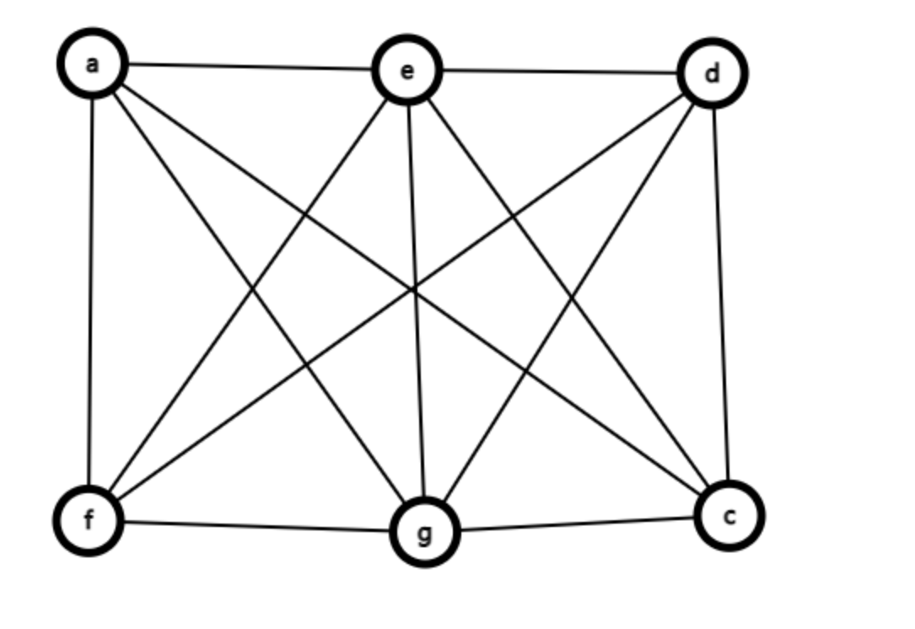
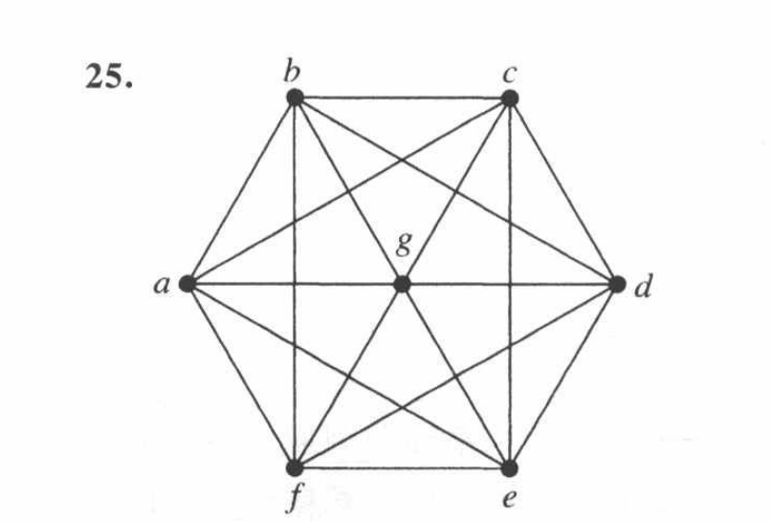
6.7-25
库拉图斯基定理判断是否是平面图
不是平面图。删去点 b 及其邻边，以及 {a,e},{e,d} 和 {f,g},{g,c} 可以得到K3,3​

Slide 25
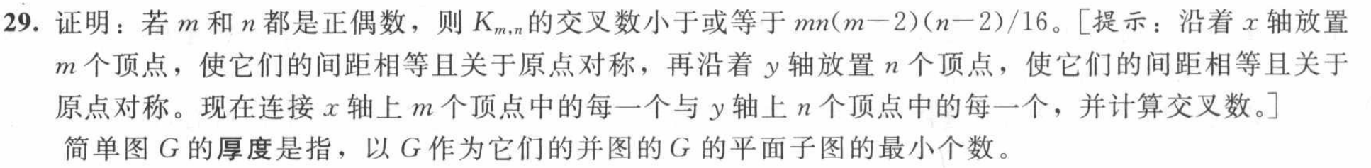
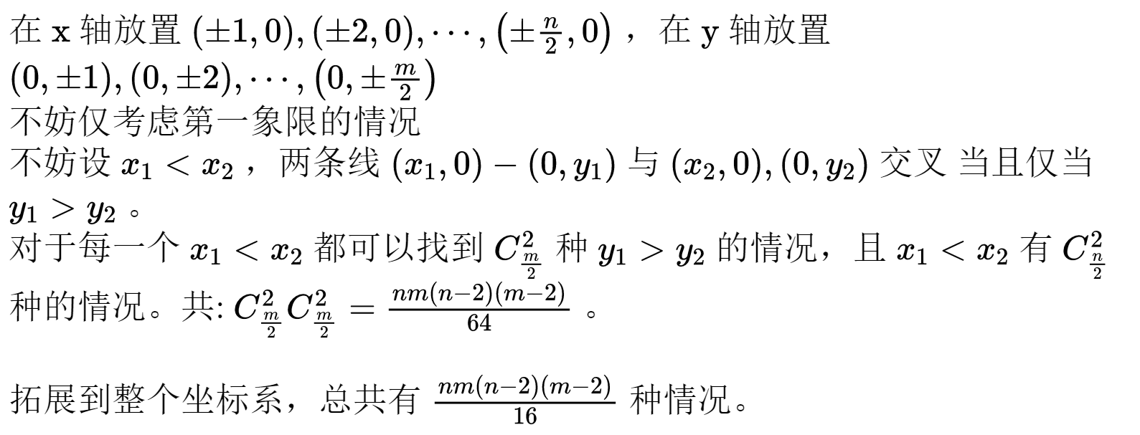
6.7-29

Slide 26
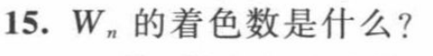
6.8-15
n 奇为 4, n 偶为 3

Slide 27
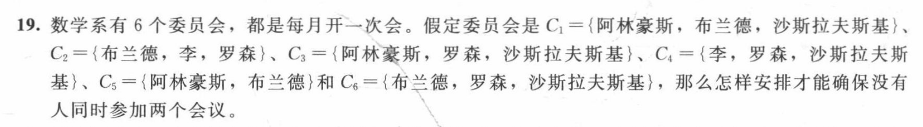
6.8-19
C4​,C5​ 可以同时召开，别的会议都不能同时召开
因此，保证除了 C4 ​,C5​ 之外没有两个会议同时召开即可

Slide 28
6.8-25
如果超过 n/2 的边着相同的颜色，则这些边无共点，因此这些边连接了超过 n 个顶点，矛盾，因此不超过 n/2 的边着相同的颜色。

Slide 29
6.8-35
假设存在某个度为 k−2 的节点，删去与之关联的一条边可以得到一个着色数为 k−1 的图；
再删去该点及与之关联的边，对剩下的图显然仍可用 k−1 种颜色着色。
此时，将该点以及关联的 k−2 条边加回来，这个点最多与 k−2 种颜色相连，必存在一种颜色可以对该点着色。
也即，原图可以用 k−1 种颜色着色，矛盾

Slide 30
6.8-37
a) 6
b) 7
c) 9
d) 11

Slide 31
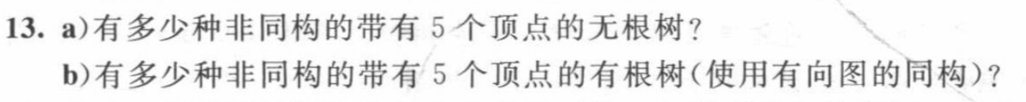
7.1-13
a) 3种（加号形，四点的链挂一点形，5点链形）
b) 9种（加号形2种，四点的链挂一点形4种，5点链形3种）

Slide 32
7.1-25
不存在。
从根节点开始，每增加一些叶子，必定是去掉原来的一个叶子并加上 m−1 个叶子。
假设进行 k 次这样的操作，则总叶子数是 1+k(m−1)，则 (m−1)=83。则有 m=2 或 m=84。
m=2 时易知树有 7 层，m=84 时易知树有 2 层

Slide 33
7.1-31
将这 t 棵树的根节点连起来，得到的树有 n−1 条边，连了 t−1 条边，因此原森林有 n−t 条边

Slide 34
7.1-43 典
先假设有两个重心 u,v 不相邻，考虑它们之间的这条路径，则至少有三个节点（以下的 “它们之间的路径” 都是指 u,v 之间的路径）
设 u 的不包含它们之间的这条路径的若干子树中（就是有一个子树是以它们路径上与 u 相邻的那个点为根的，先排除那个子树），最小的子树大小是 size_u ，则 v 的包含它们路径的那个子树的大小为 size_u + k, k ≥ 2。那么这个子树不能是 u 的大小最大的子树，否则 v 的这个包含它们之间的路径的子树，大小比它还大，v 就不是重心了
对 v 进行相同的分析，得到同样结论
那么 u,v 最大的子树就只能分别是包含它们之间路径的那个子树，假设从它们之间的路径上（不包含它们）的点，延伸出去的点的个数为 size（这个 size 已经把路径上的点算上了），则它们这个最大的子树的大小就分别是 v,u 的不包含它们之间路径的子树的大小和，加 size + 1，又因为它们都是重心，最大子树都最小，则上面所述的这个 “v,u 的不包含它们之间路径的子树的大小和” 应该相等，设其为 size'
但是发现，若从它们之间的路径上（不包含它们本身）取一点，则这个点沿着它们之间路径的两个子树应该都小于 size' + size + 1，而其他子树显然都小于 size'，那么 u,v 都不是重心，矛盾
则重心必须相邻，又因为这是一个树，所以最多只有两个点相邻，最多两个重心

Slide 35
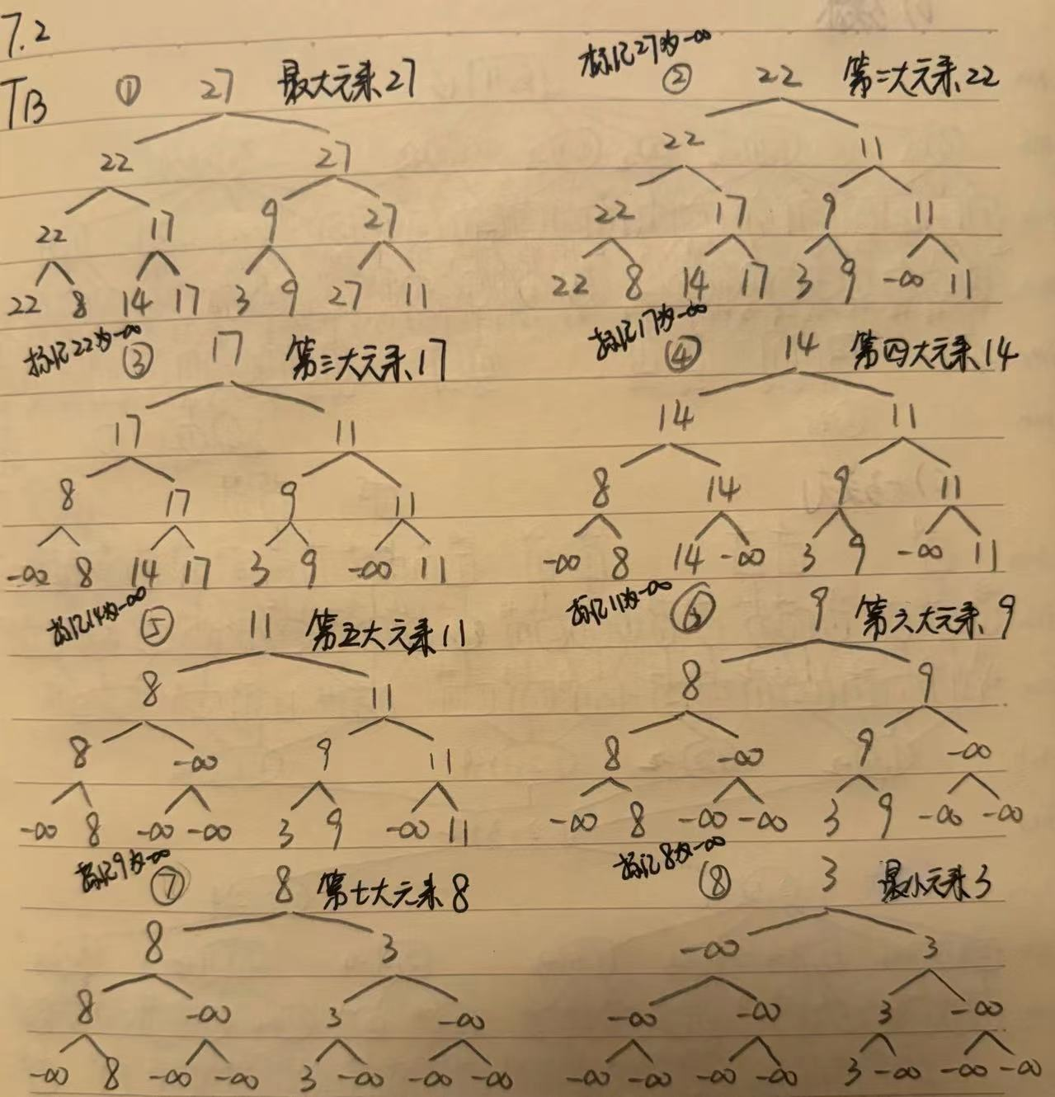
7.2-13

Slide 36
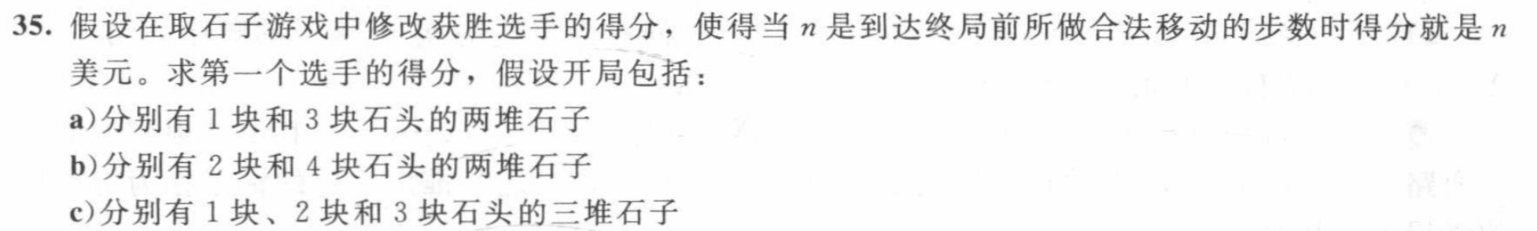
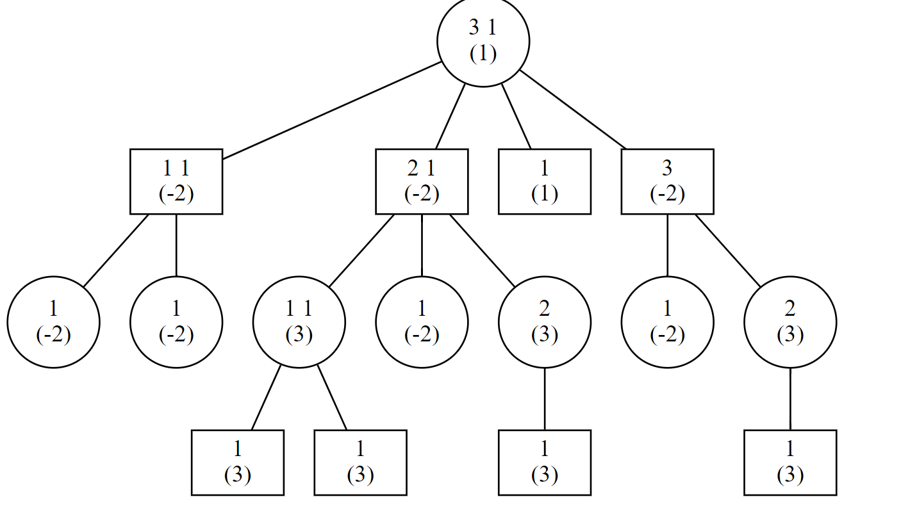
7.2-35
a) 1
b) 3
c) -2
https://www.brealid.cn/static/shutu-hw10-dot-b.svg
https://www.brealid.cn/static/shutu-hw10-dot-c.svg

Slide 37
感谢聆听
祝大家考试顺利！
感谢聆听
祝大家考试顺利！

